Slide 1
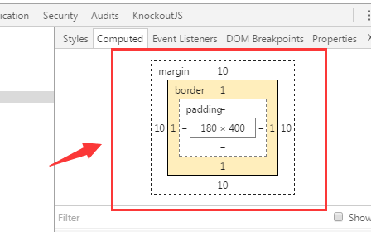
通过Computed来查看盒子状态
Notes:
Margin,border,padding 盒子填充状态

Slide 2
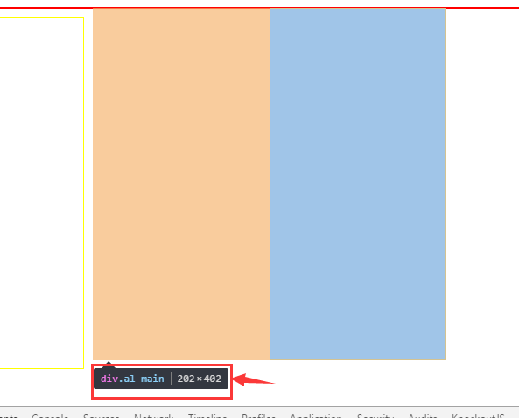
所占区域查看
Notes:
黄色是margin
蓝色是border+padding

Slide 3
同行显示多个div
Display:display-inline 顶部不能对齐,需要指定vertical-align:top
Float:letf顶部可以自动对齐

Slide 4
Position位置
Absoulte和Fixed类似，fixed 相对于viewport，absoulte相对于父容器指定了absolute的位置
Relative和static类似,static是默认的

Slide 5
响应式布局
Meta的viewport
Css中的media query

